Slide 1
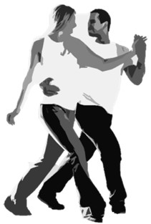
Ihr heiratet bald?
Ihr seid Tanzneulinge oder wollt euer Wissen auffrischen?
Ihr habt Lust zu Tanzen?
Dann haben wir genau das richtige für Euch:
Am 15. Januar 2023 startet um 16:00 Uhr ein Grundkurs. 10 mal trifft man sich in der Turnhalle in Bünzwangen und
schwingt das Tanzbein.
Habt ihr Lust? Dann meldet euch bis
15. Dezember 2022 verbindlich unter
info@tv-buenzwangen.de an.
Kosten: 320€ pro Paar für Mitglieder und Mitglieder der
Kooperationsvereine
350€ pro Paar für Nichtmitglieder des TVB

